Slide 1
Kohti nyky-Suomea
HI03
Isoverstaan Oppikirjattomuus-hanke

Slide 2
Kohti nykypäivän Suomea
Kehitys hyvinvointivaltioksi
Jo ennen II maailmansotaa pyrittiin vähentämään köyhyyttä ääriliikkeiden tukahduttamiseksi.
II maailmansodan jälkeen hyvinvointia turvattiin ja erilaiset tulonsiirrot tasasivat tuloja.
Neuvolat perustettiin suurten ikäluokkien myötä.
Pohjoismainen hyvinvointiyhteiskunta 1960-70 –luvuilla.
Elinkeinorakenteen muutos lisäsi tuen tarvitsijoiden määrää, vaurastuminen mahdollisti tukemisen.
Maksuton peruskoulu saatiin koko Suomeen 1970-luvulla.
Pohjoismaisen mallin mukaisesti lisättiin tulonsiirtoja, esim. opintotuki.

Slide 3
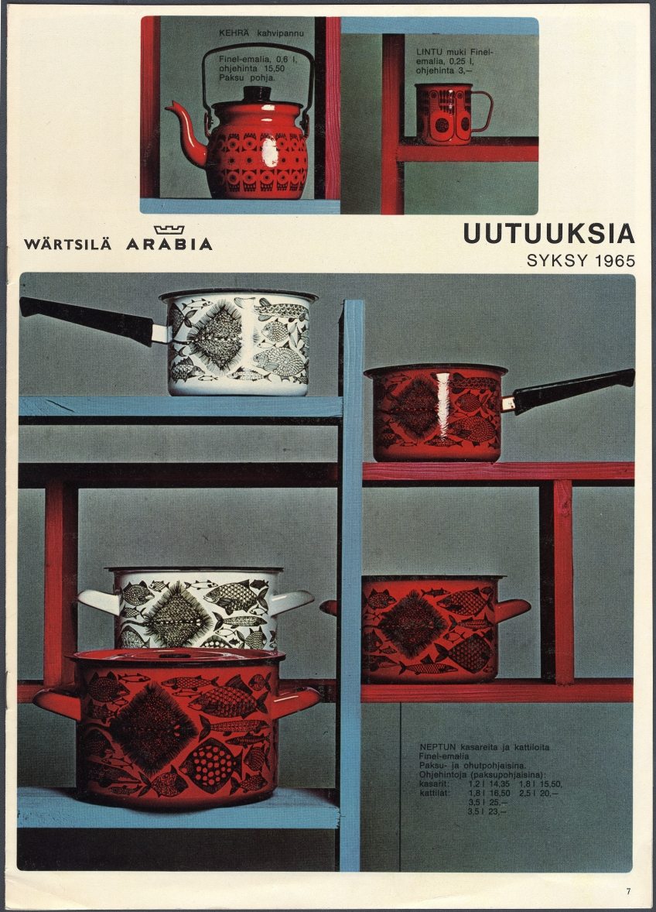
Kohti nykypäivän Suomea
Hyvinvointivaltio ja elinkeinorakenteen muutos
Maaseudun rakennemuutos suuri ja huomattavan nopea 1960-luvulta alkaen.
Muuttoliike suuntautui maaseudulta kasvukeskuksiin, siirtolaisuus Ruotsiin oli myös voimakasta.
Talouskasvu turvasi sosiaaliedut ja vapaa-ajan.
Perhekoko pieneni, avioliittojen määrä väheni.
Vapaa-ajanviettotavat muuttuivat, harrastukset lisääntyivät.
Kotien tekninen varustus parani ja vaurastuminen näkyi kulutuksessa.
Teollisuusyhteiskunnan vaihe jäi Suomessa varsin lyhyeksi, Suomesta tuli palveluyhteiskunta jo 1970-luvulla.

Slide 4
Kohti nykypäivän Suomea
Ulkosuhteiden uudistuminen
Kekkosen rooli oli kasvanut niin suureksi, että Suomen ounasteltiin kaatuvan Neuvostoliiton syliin Kekkosen jälkeen.
UKK:n presidenttiys päättyi sairaslomaan vuonna 1981. Sijaiseksi valittiin pääministeri Mauno Koivisto. Hänet valittiin seuraavana vuonna Suomen tasavallan presidentiksi.
Tuolloin suurvaltojen välinen kylmä sota oli jälleen kiristynyt, Suomen kansainvälinen asema pysyi ennallaan.
Samaan aikaan eurooppalainen integraatio syveni, Suomessa alkoi nousta huoli siitä, että Neuvostoliitto pitää Suomen eurooppalaisen kehityksen ulkopuolella.
Vuonna 1985 Neuvostoliiton johtoon nousi uudistusmielinen Mihail Gorbatshov. Hän ei kyennyt estämään Neuvostoliiton talouden kurjistumista.

Slide 5
Kohti nykypäivän Suomea
Ulkosuhteiden uudistuminen
Vuonna 1989 Itä-Euroopan maat alkoivat irrottautua Neuvostoliiton hallinnasta, tämä vaikutti myös Suomen asemaan.
Kylmä sota päättyi. Saksan yhdistymisen myötä vuonna 1990 YYA-sopimus ei enää pätenyt Saksan hyökkäyksen osalta.
Itä-Euroopan maiden vapautumisen jälkeen Neuvostoliitto alkoi hajota, 1990 Baltian maat julistautuivat itsenäisiksi.
Neuvostoliitossa tapahtui vallankaappausyritys vuonna 1991, Suomessa se vahvisti irrottautumista YYA-sopimuksesta.
Vuonna 1992 Venäjän federaation kanssa allekirjoitetussa sopimuksessa ei ollut mainintoja Venäjän sotilaallisesta avunannosta Suomelle. Suomi pääsi hakemaan EY:n jäsenyyttä.
Suomi oli korostetun varovainen suhtautumisessaan Baltian maiden itsenäistymiseen.

Slide 6
Kohti nykypäivän Suomea
Ulkosuhteiden uudistuminen
Suomi jätti Euroopan yhteisön jäsenyyshakemuksen vuonna 1992. Samana vuonna Maastrichtin sopimuksen myötä yhteisö muuttui Euroopan unioniksi.
Jäsenyyshakemukselle tuli kiire, sillä Ruotsi (sekä Itävalta) haki samaan aikaan jäsenyyttä, eikä se ilmoittanut hakemuksestaan etukäteen Suomelle. Suomessa pelättiin jäsenyyden lykkäytyvän.
Jäsenyysneuvottelut olivat varsin vaikeat, osa suomalaisista puolueista vastusti jäsenyyttä voimakkaasti.
Eduskunnan enemmistö antoi kuitenkin tukensa EU-jäsenyyshakemuksen jättämiselle äänin 133-60. Vuonna 1994 järjestetyssä kansanäänestyksessä 56,9% suomalaisista äänesti EU:in liittymisen puolesta.
Vuodesta 1995 alkaen Suomi on ollut EU:n jäsen. Suomi on pyrkinyt EU:n kovaan ytimeen ja Suomi on pyrkinyt olemaan jonkinlainen mallioppilas EU:ssa.

Slide 7
Kohti nykypäivän Suomea
Kasinotaloudesta pankkikriisiin
Noususuhdanne kesti useita vuosia 1980-luvulla.
Suomen pankkitoiminta oli hyvin tiukasti säänneltyä.
Ulkomaiset lainat tulivat kuluttajien ulottuville – riskejä otettiin lisää, kotitalouksien velka kaksinkertaistui.
Hyvä työllisyystilanne sekä palkankorotukset tuottivat lisää verotuloja → seurauksena oli nopea talouskasvu ja voimakas inflaatio.
Revalvaatio tehtiin syksyllä 1989 → sen seurauksena yritysten kilpailukyky heikkeni kansainvälisillä markkinoilla ja kansalaisten ostovoima kasvoi.
Kansainvälinen lama alkoi vuonna 1990 → Suomen länsivienti heikkeni.
Neuvostoliiton hajoamisen myötä idänkauppa sakkasi.

Slide 8
Kohti nykypäivän Suomea
1990-luvun lama
Yritysten konkurssien myötä työttömyys kasvoi räjähdysmäisesti.
Markka devalvoitiin ja sen arvo asetettiin kellumaan.
Pankit kärsivät luottotappioista – valtio otti pankkeja haltuunsa, otti velkaa ja maksoi pankkitukea. Näistä toimista huolimatta Suomen kansainvälinen luottokelpoisuus laski.
Valtio leikkasi julkisia palveluja, nosti edelleen korkoja ja veroja → näiden seurauksena ostovoima heikkeni entisestään, työttömyys lisääntyi ja osaltaan kasvatti sosiaalimenoja.
Pääministeri Esko Aho julisti laman päättyneeksi 1994, vaikka maassa oli 500000 työtöntä.
Laman päättyminen johtui Suomen vientimaiden talouksien elpymisestä.

Slide 9
Kohti nykypäivän Suomea
Matkapuhelinyhtiö Nokian menestyksen myötä Suomenkin talous alkoi elpyä.
Hyvinvointivaltion palvelut eivät kuitenkaan palautuneet entiselle tasolle, työttömien määrä jäi korkeammalle kuin ennen lamaa.
Laman jälkeen perinteisen teollisuuden tilalle kasvoi informaatioteollisuus.
Maatalous joutui sopeutumaan tilanteeseen, jossa tuotteet joutuivat kilpailemaan muualta EU:sta tuotujen tuotteiden kanssa.
Koneistuminen ja rakennemuutos vievät maataloudesta työpaikkoja.
Vuoden 2008 maailmanlaajuisen talouden laskusuhdanteen takia työllisyys useimmilla aloilla heikentynyt.
Heikentynyt valtiontalous yhteydessä kuntien taloustilanteeseen.

